Slide 1


2019년 전문기술교육
교육생 교육신청 및 교육비 신청 매뉴얼

Slide 2

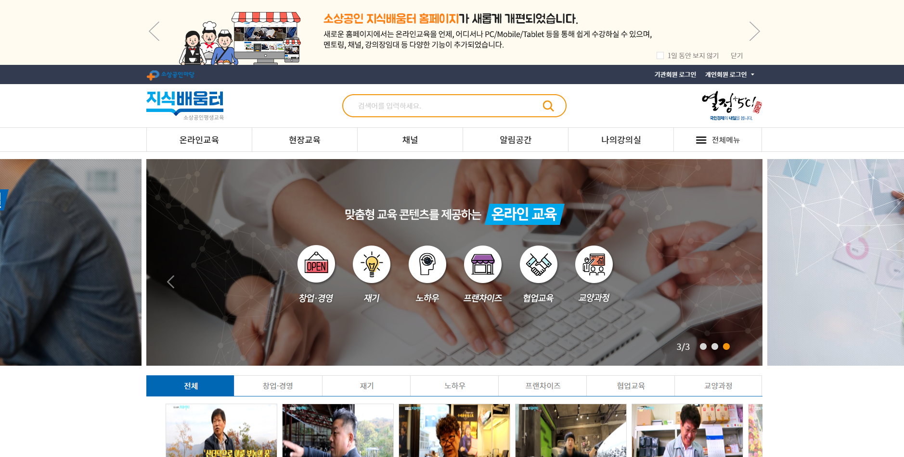
전문기술교육
사이트 접속
1. 소상공인 지식배움터 사이트 접속에 접속합니다.
http://edu.sbiz.or.kr

Slide 3
전문기술교육
로 그 인
1
1. 우측 상단에 있는 [개인회원 로그인] 버튼을 클릭합니다.

Slide 4
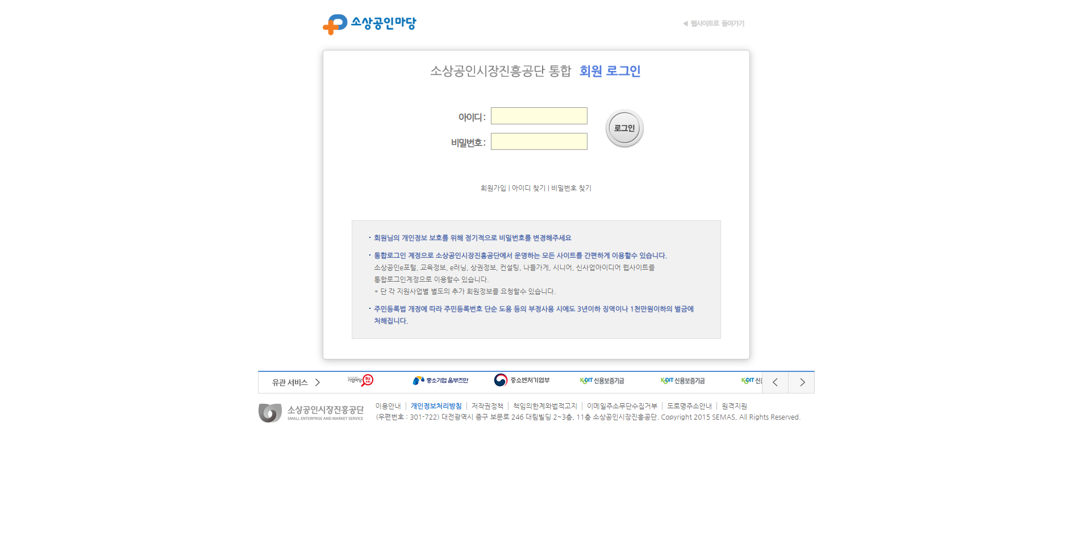
전문기술교육
로 그 인
1
1. 회원가입이 되어있는 경우, ‘아이디/비밀번호’를 입력한 후 [로그인] 버튼을 통해 로그인을 진행합니다.
2. 회원가입이 안되어있는 경우, 우측 상단에 있는 [개인회원 로그인] 버튼을 클릭합니다.

Slide 5
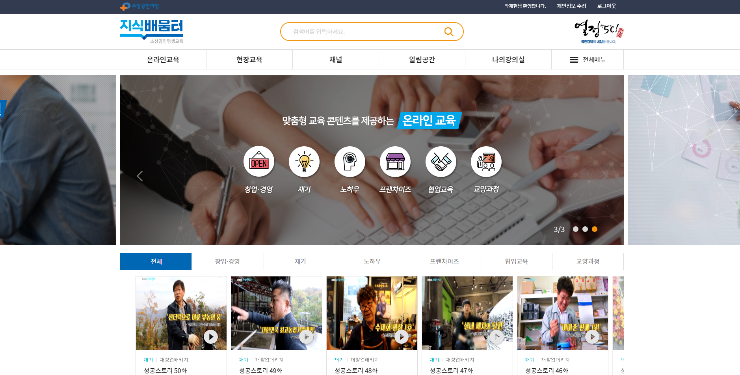
전문기술교육
메뉴 접근1
1
1. 상단의 [현장교육] 메뉴를 클릭합니다.

Slide 6
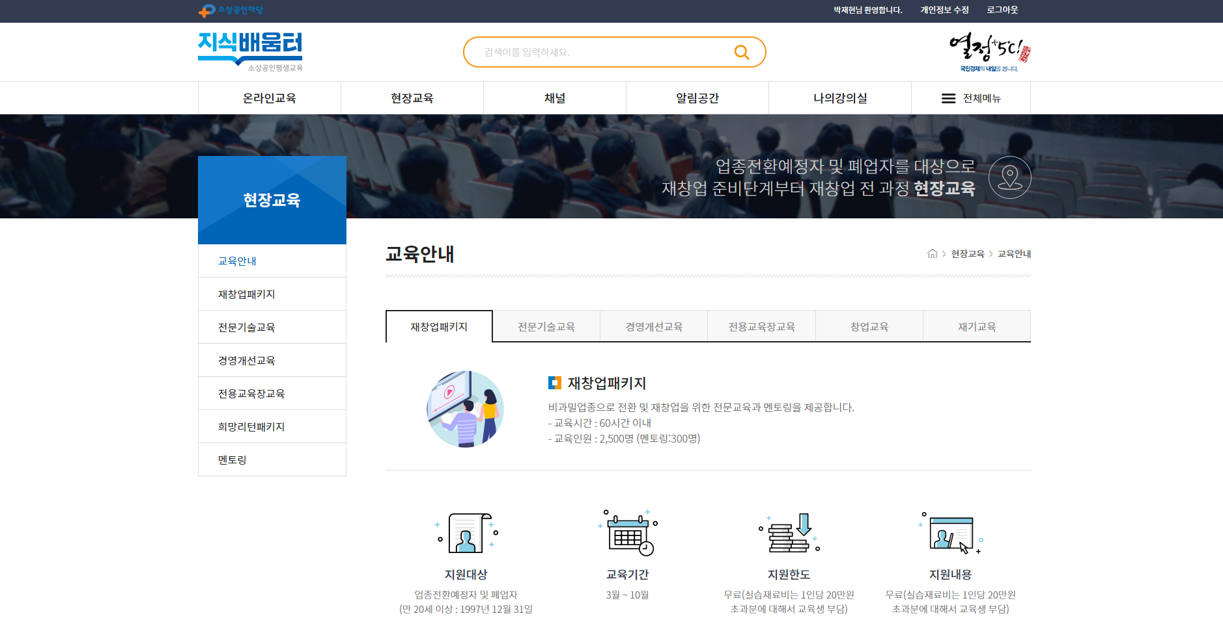
전문기술교육
메뉴 접근2
1
1. 왼쪽의 [전문기술교육] 메뉴를 클릭합니다.

Slide 7
과정 신청

Slide 8
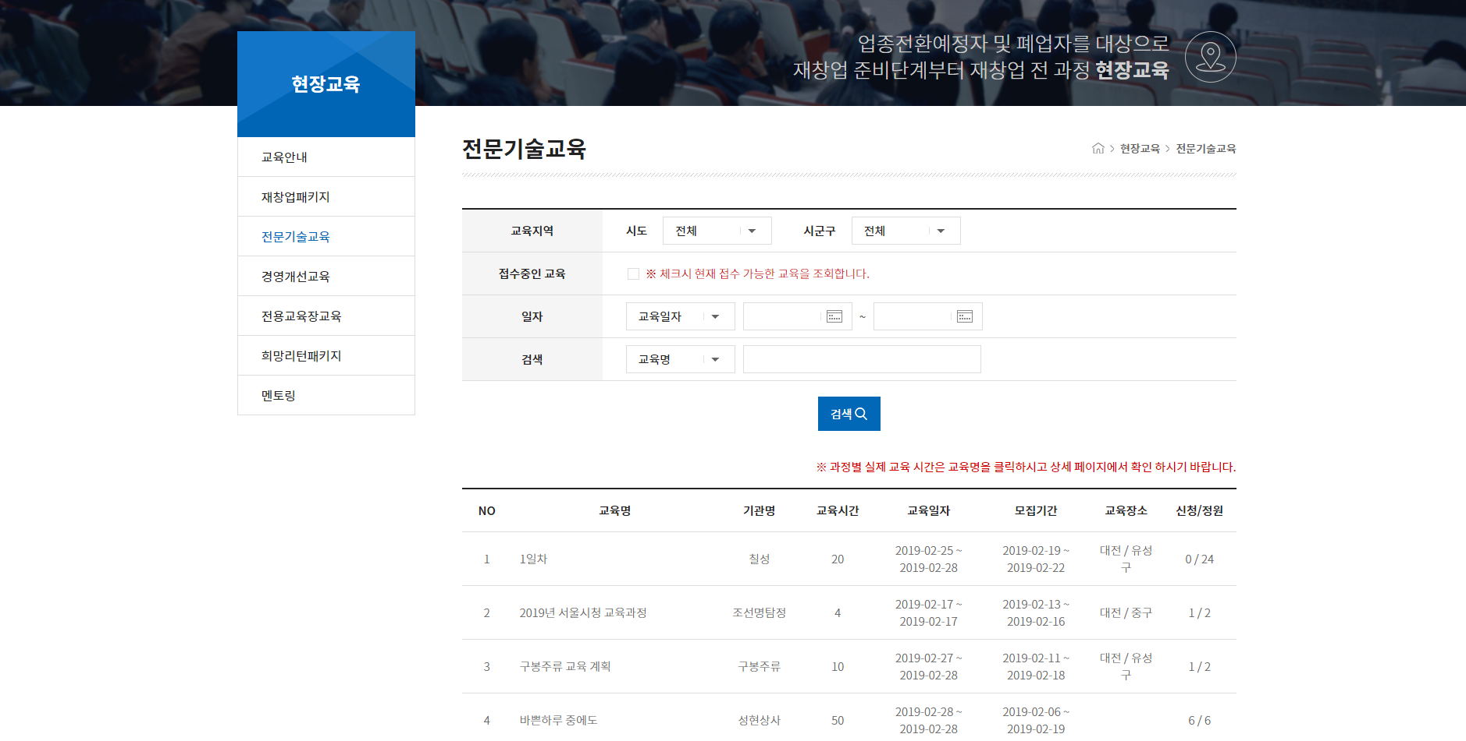
전문기술교육
과정신청1
1
2
1. 원하는 교육지역 또는 교육일, 교육기관, 교육명이 있는 경우에는 원하는 정보만 선택하여 빠른 교육과정 검색을 할 수 있습니다.
2. 수강신청하고 싶은 ‘교육명’을 선택하여 과정 상세페이지로 이동할 수 있습니다.

Slide 9
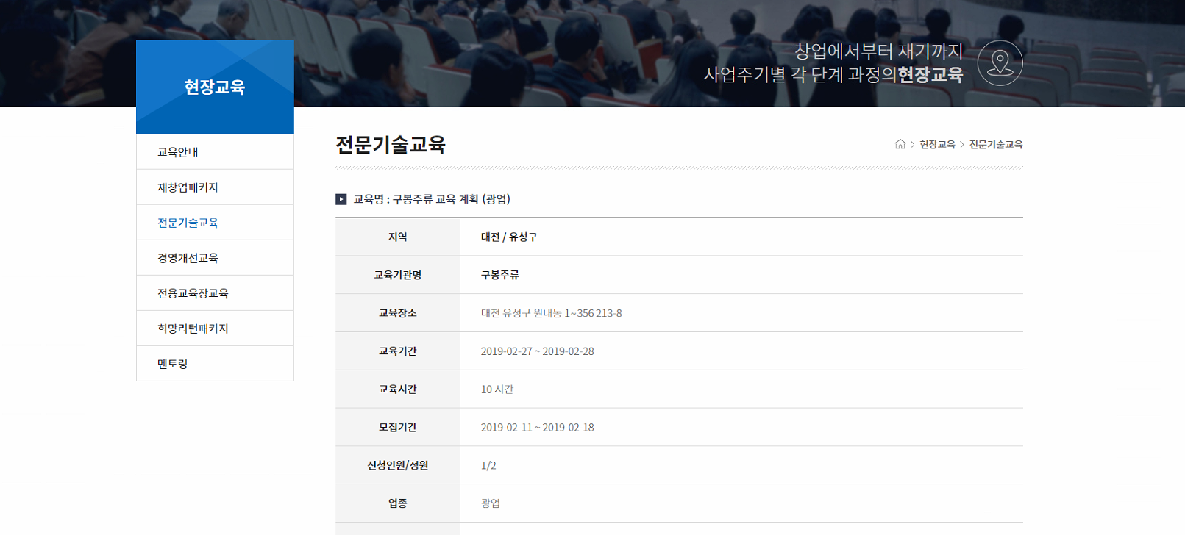
전문기술교육
과정신청2
1
1. 교육과정에 대한 상세정보 및 신청인원/정원 등을 확인할 수 있습니다.

Slide 10
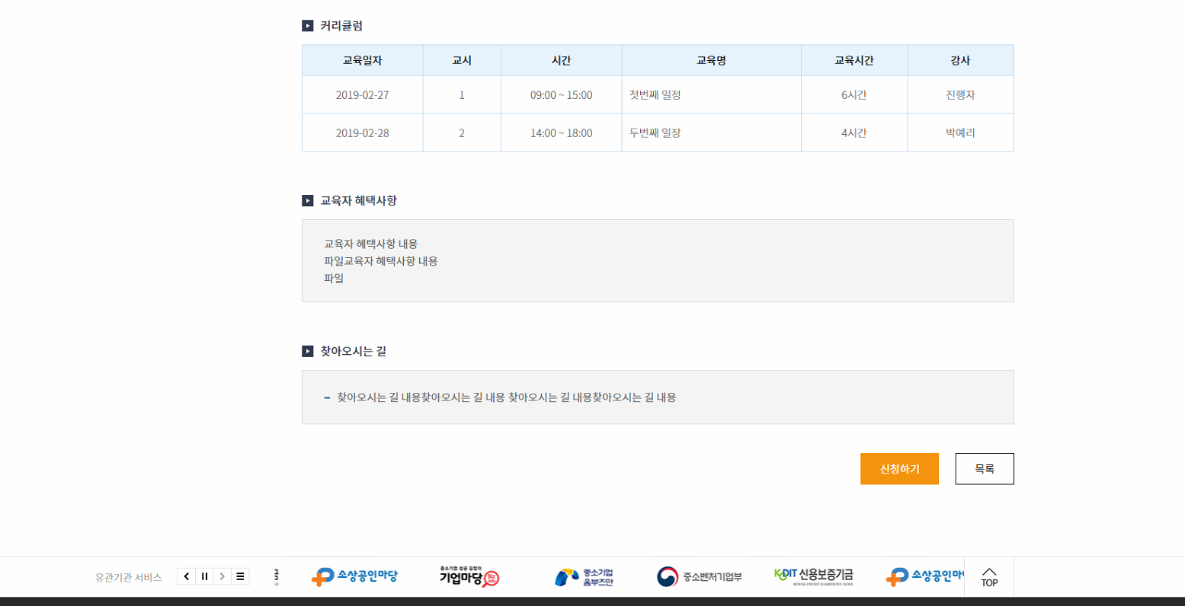
전문기술교육
과정신청2
1
1. 교육과정과 관련된 상세내용(커리큘럼, 교육자 혜택사항, 찾아오시는 길 등)을 확인 할 수 있습니다.
2. [신청하기] 버튼을 통해 교육과정 신청화면으로 이동할 수 있습니다.

Slide 11
전문기술교육
과정신청3
아이핀/핸드폰인증
1. 원하는 인증방식을 선택하여 본인인증을 진행합니다.
(회원가입 시, 본인인증을 진행하였으나 전문기술교육 대리신청 등의 부정행위를 차단하기 위하여 본인인증이 필요합니다.)

Slide 12
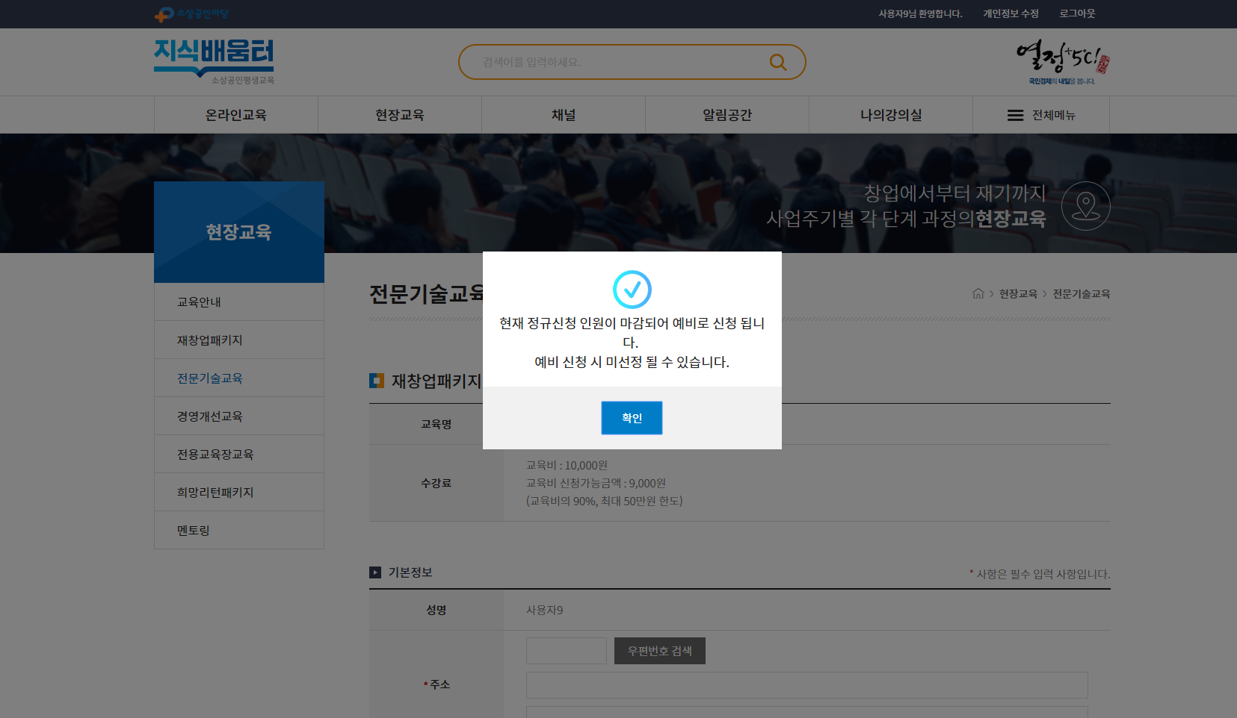
전문기술교육
과정신청4
아이핀/핸드폰인증
1
1. 수강정원이 모두 꽉 찬 경우에는, 예비신청자로 자동 편성되며 기존에 신청했던 인원이 수강취소를 하지 않는 경우에는 선정이 되지 않을
수도 있습니다.

Slide 13
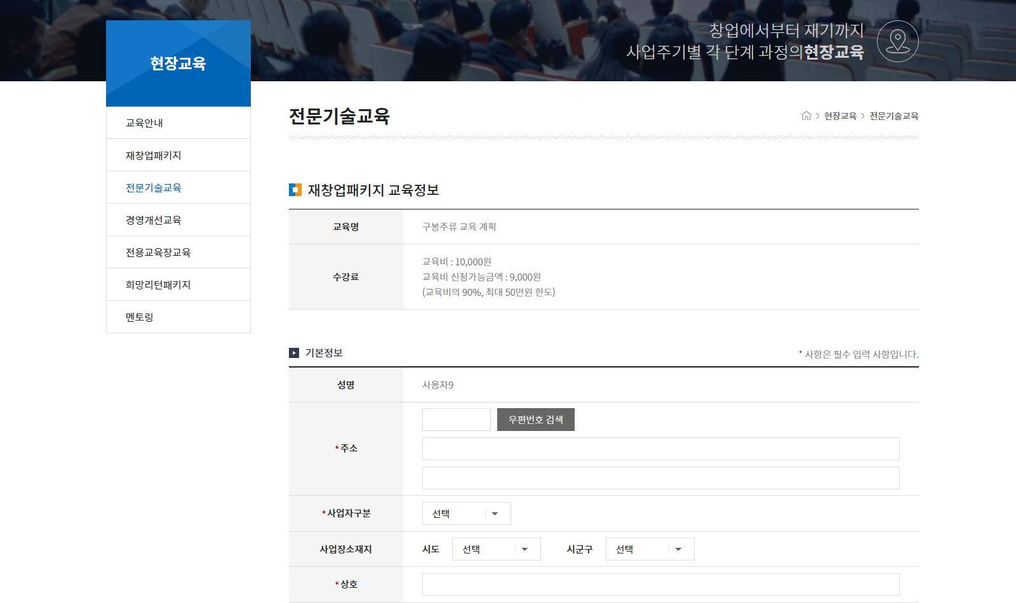
전문기술교육
과정신청5
1. 전문기술교육 신청서 작성 화면으로, 필수값을 모두 입력해야만 신청이 가능합니다.

Slide 14
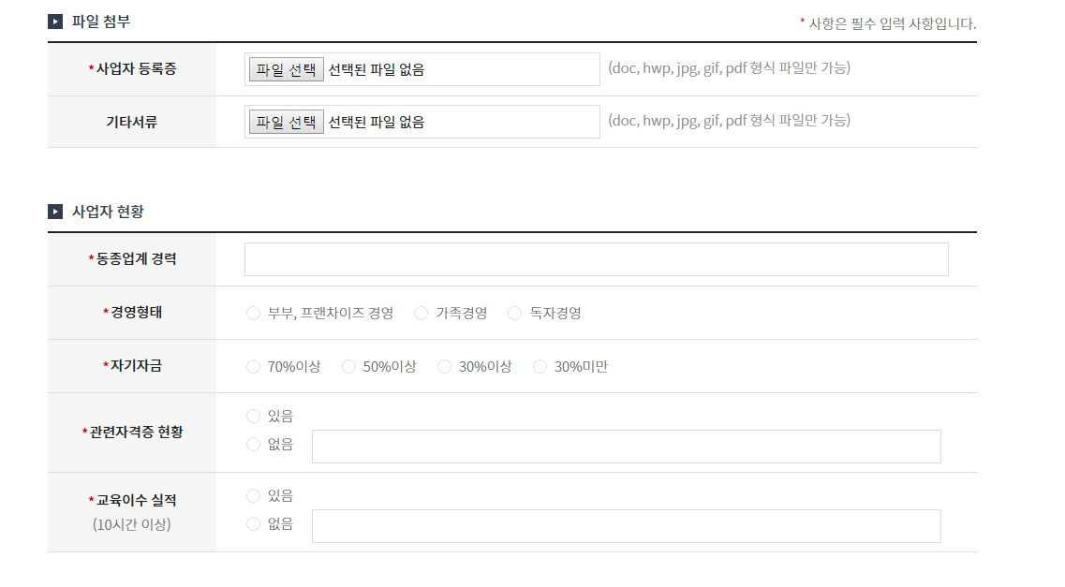
전문기술교육
과정신청6
1. 사업자등록증 필수 첨부 및 사업자 현황 필수값 모두 입력

Slide 15
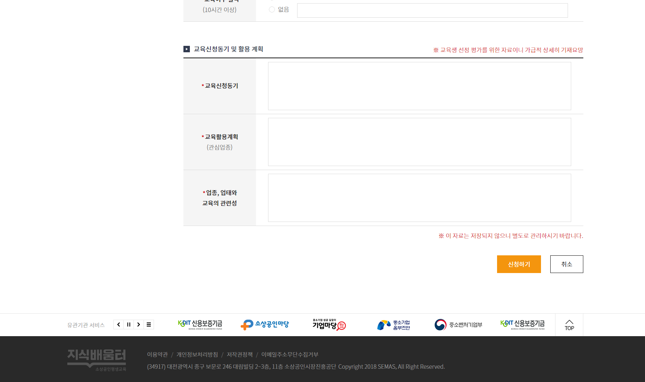
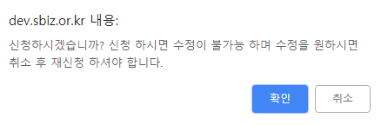
전문기술교육
과정신청5
1
1. 모든 내용 입력 후, [신청하기] 버튼을 통해 신청을 완료할 수 있습니다.
(수강신청 완료 후에는 신청서 수정이 불가능하오니 신청완료 전에 기입한 내용을 한 번 더 확인해주세요.)

Slide 16
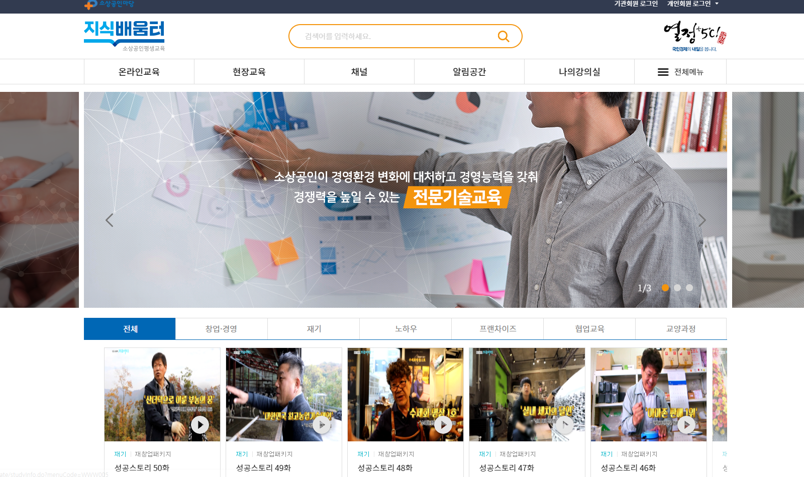
전문기술교육
신청여부확인1
1
1. 상단의 [나의강의실] 메뉴를 클릭합니다.

Slide 17
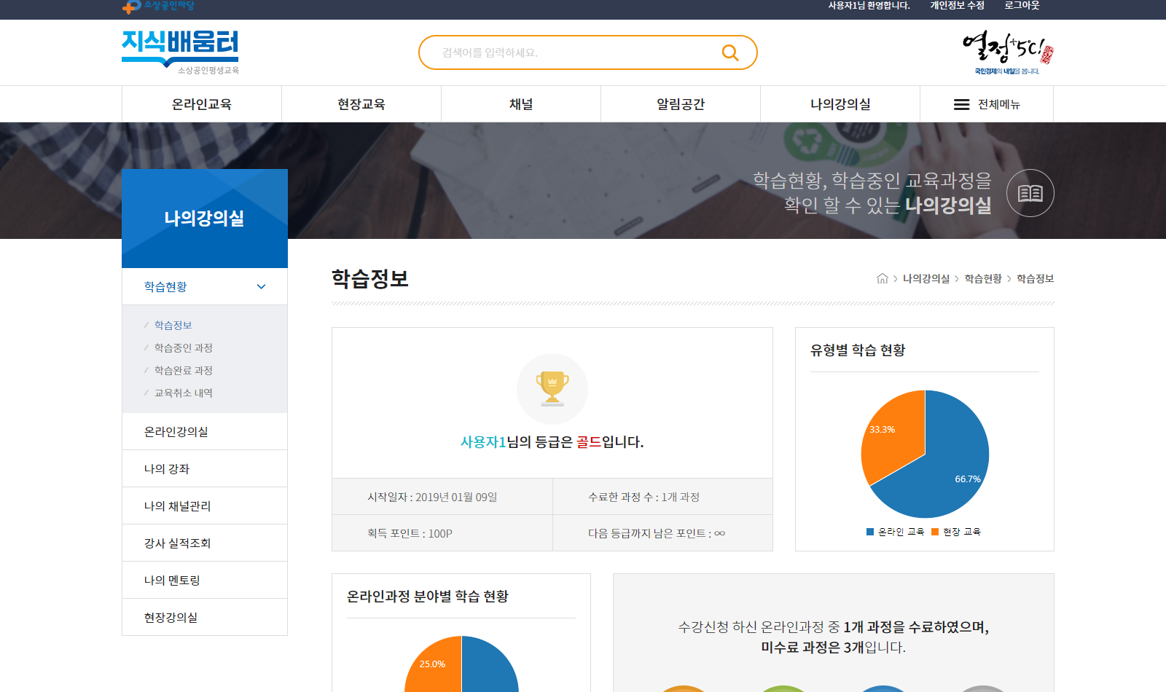
전문기술교육
신청여부확인2
1
1. 왼쪽의 [학습중인 과정] 메뉴를 클릭합니다.

Slide 18
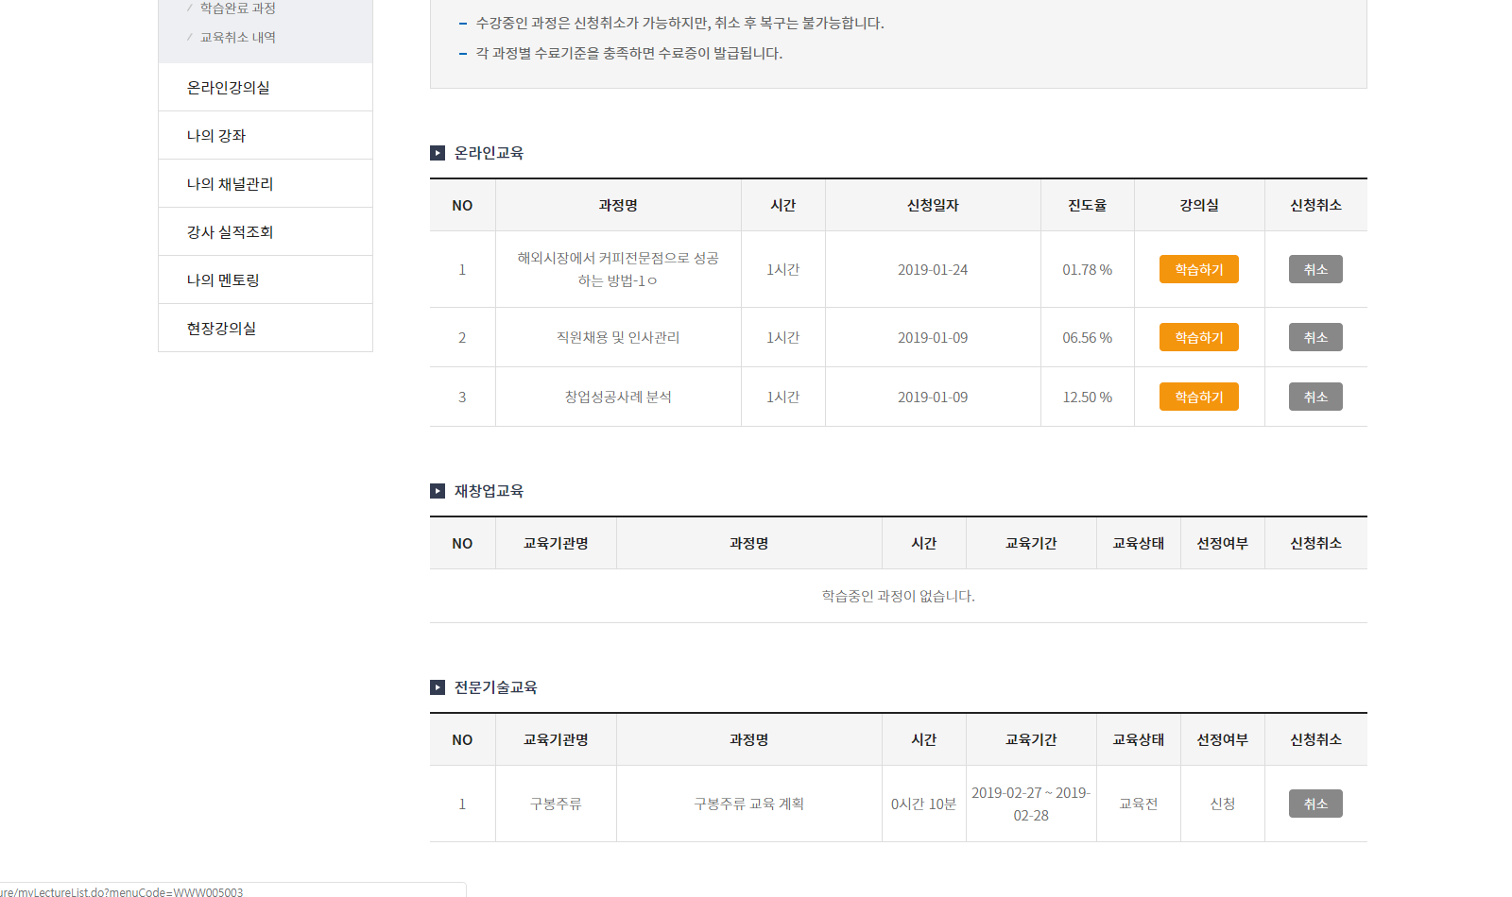
전문기술교육
신청여부확인3
1
‘전문기술교육’ 항목에서 신청한 내역을 확인할 수 있으며, ‘선정여부’가 선정이 되기 전까지는 [취소] 버튼을 통해 신청 취소를 진행할 수 있습니다.
※ 선정 후에는 취소 또는 변경이 불가하오니, 신청에 유의하시기 바랍니다.

Slide 19
전문기술교육
출석/설문1
1
1. 왼쪽의 [현장강의실] 메뉴를 클릭합니다.

Slide 20
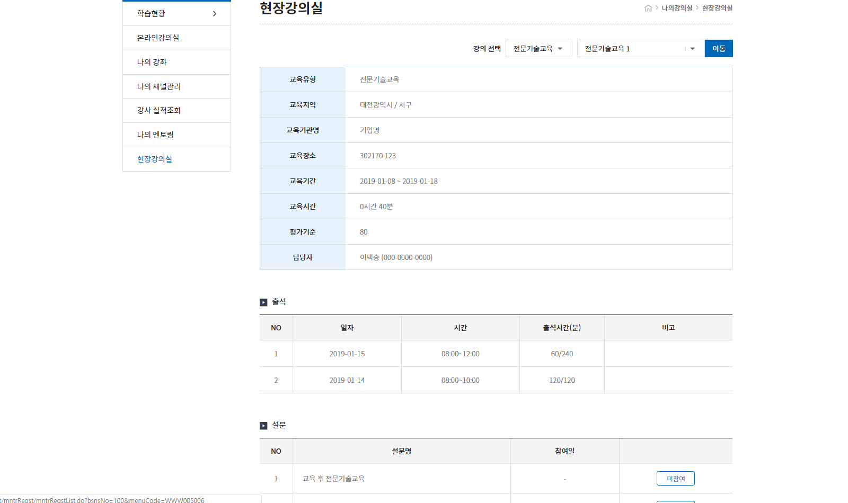
전문기술교육
출석/설문2
1
2
3
1. 타 과정의 강의실로 이동하고 싶은 경우, 원하는 과정구분/과정명을 선택 후 [이동] 버튼을 눌러 이동합니다.
2. 교육기관 담당자가 입력한 출석현황을 한 눈에 확인할 수 있습니다.
3. 설문명을 클릭하여 교육 후/강사만족도 ‘설문’을 참여할 수 있습니다.

Slide 21
교육비 신청

Slide 22
전문기술교육
교육비신청1
1
1. 왼쪽의 [학습완료 과정] 메뉴를 클릭합니다.

Slide 23
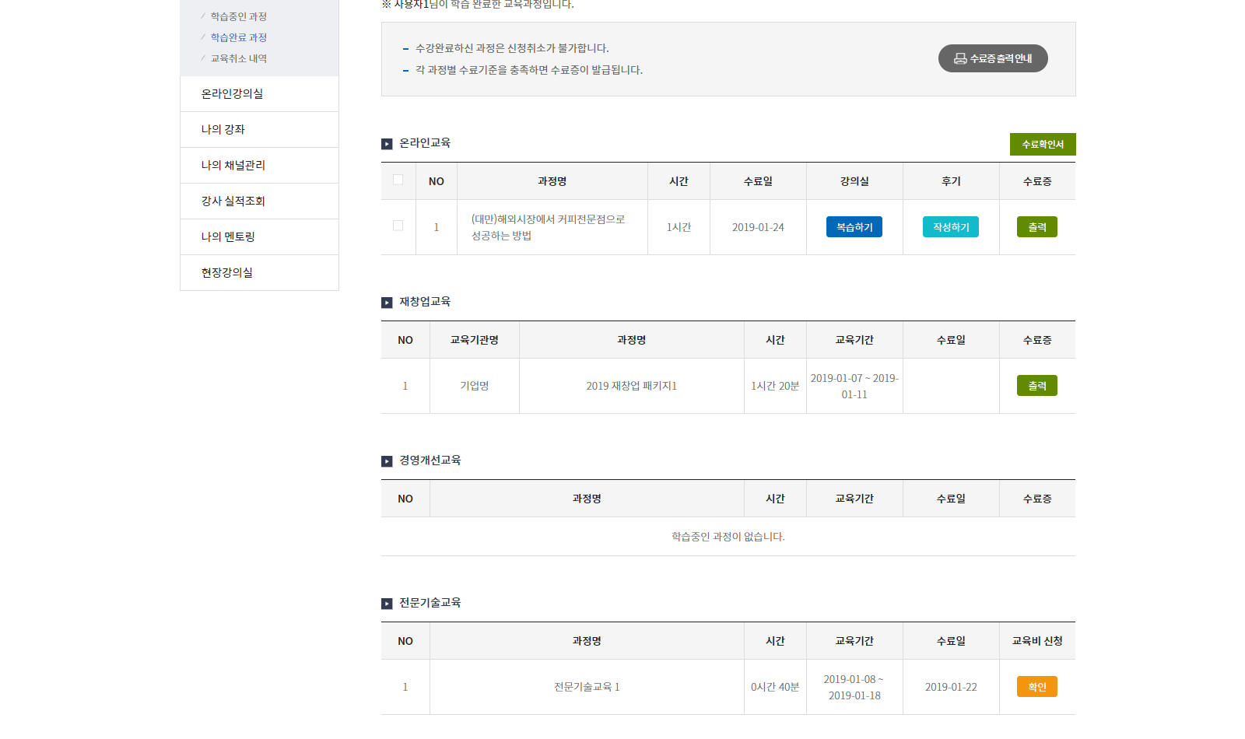
전문기술교육
교육비신청2
1
1. ‘전문기술교육’ 항목에 수강완료한 내역이 노출되며, 가장 우측에 [신청] 버튼이 활성화되어 있습니다.
2. [신청] 버튼 클릭 시, 은행명/계좌번호/증빙서류 등을 입력할 수 있으며 신청완료 후에는 [확인] 버튼으로 변경됩니다.

